Slide 1



Quand : Périodes
Introduction à DHIS2

Slide 2



Introduction
"Quand"
Période
Notes:
Dans +la dernière vidéo de la série portant sur les composantes du DHIS2, nous aborderons la dimension +"quand", la +période.

Slide 3

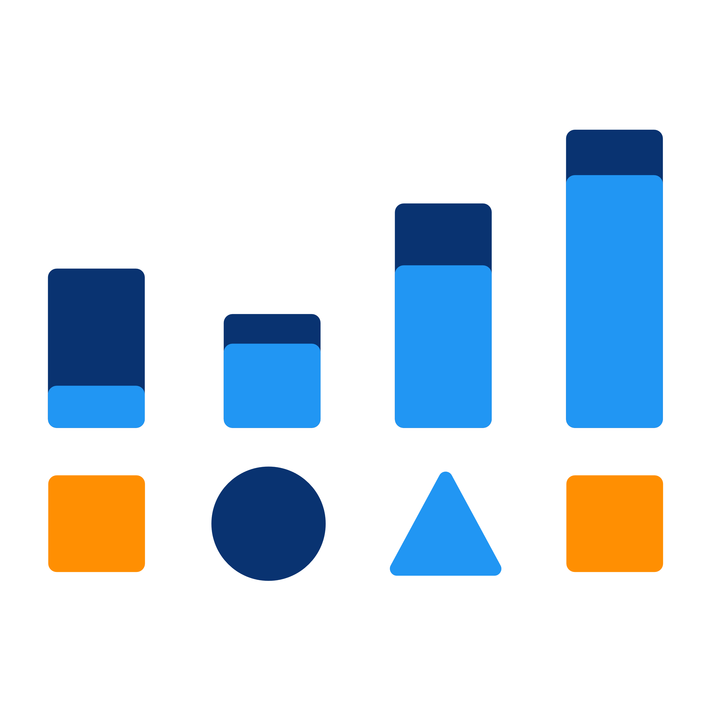
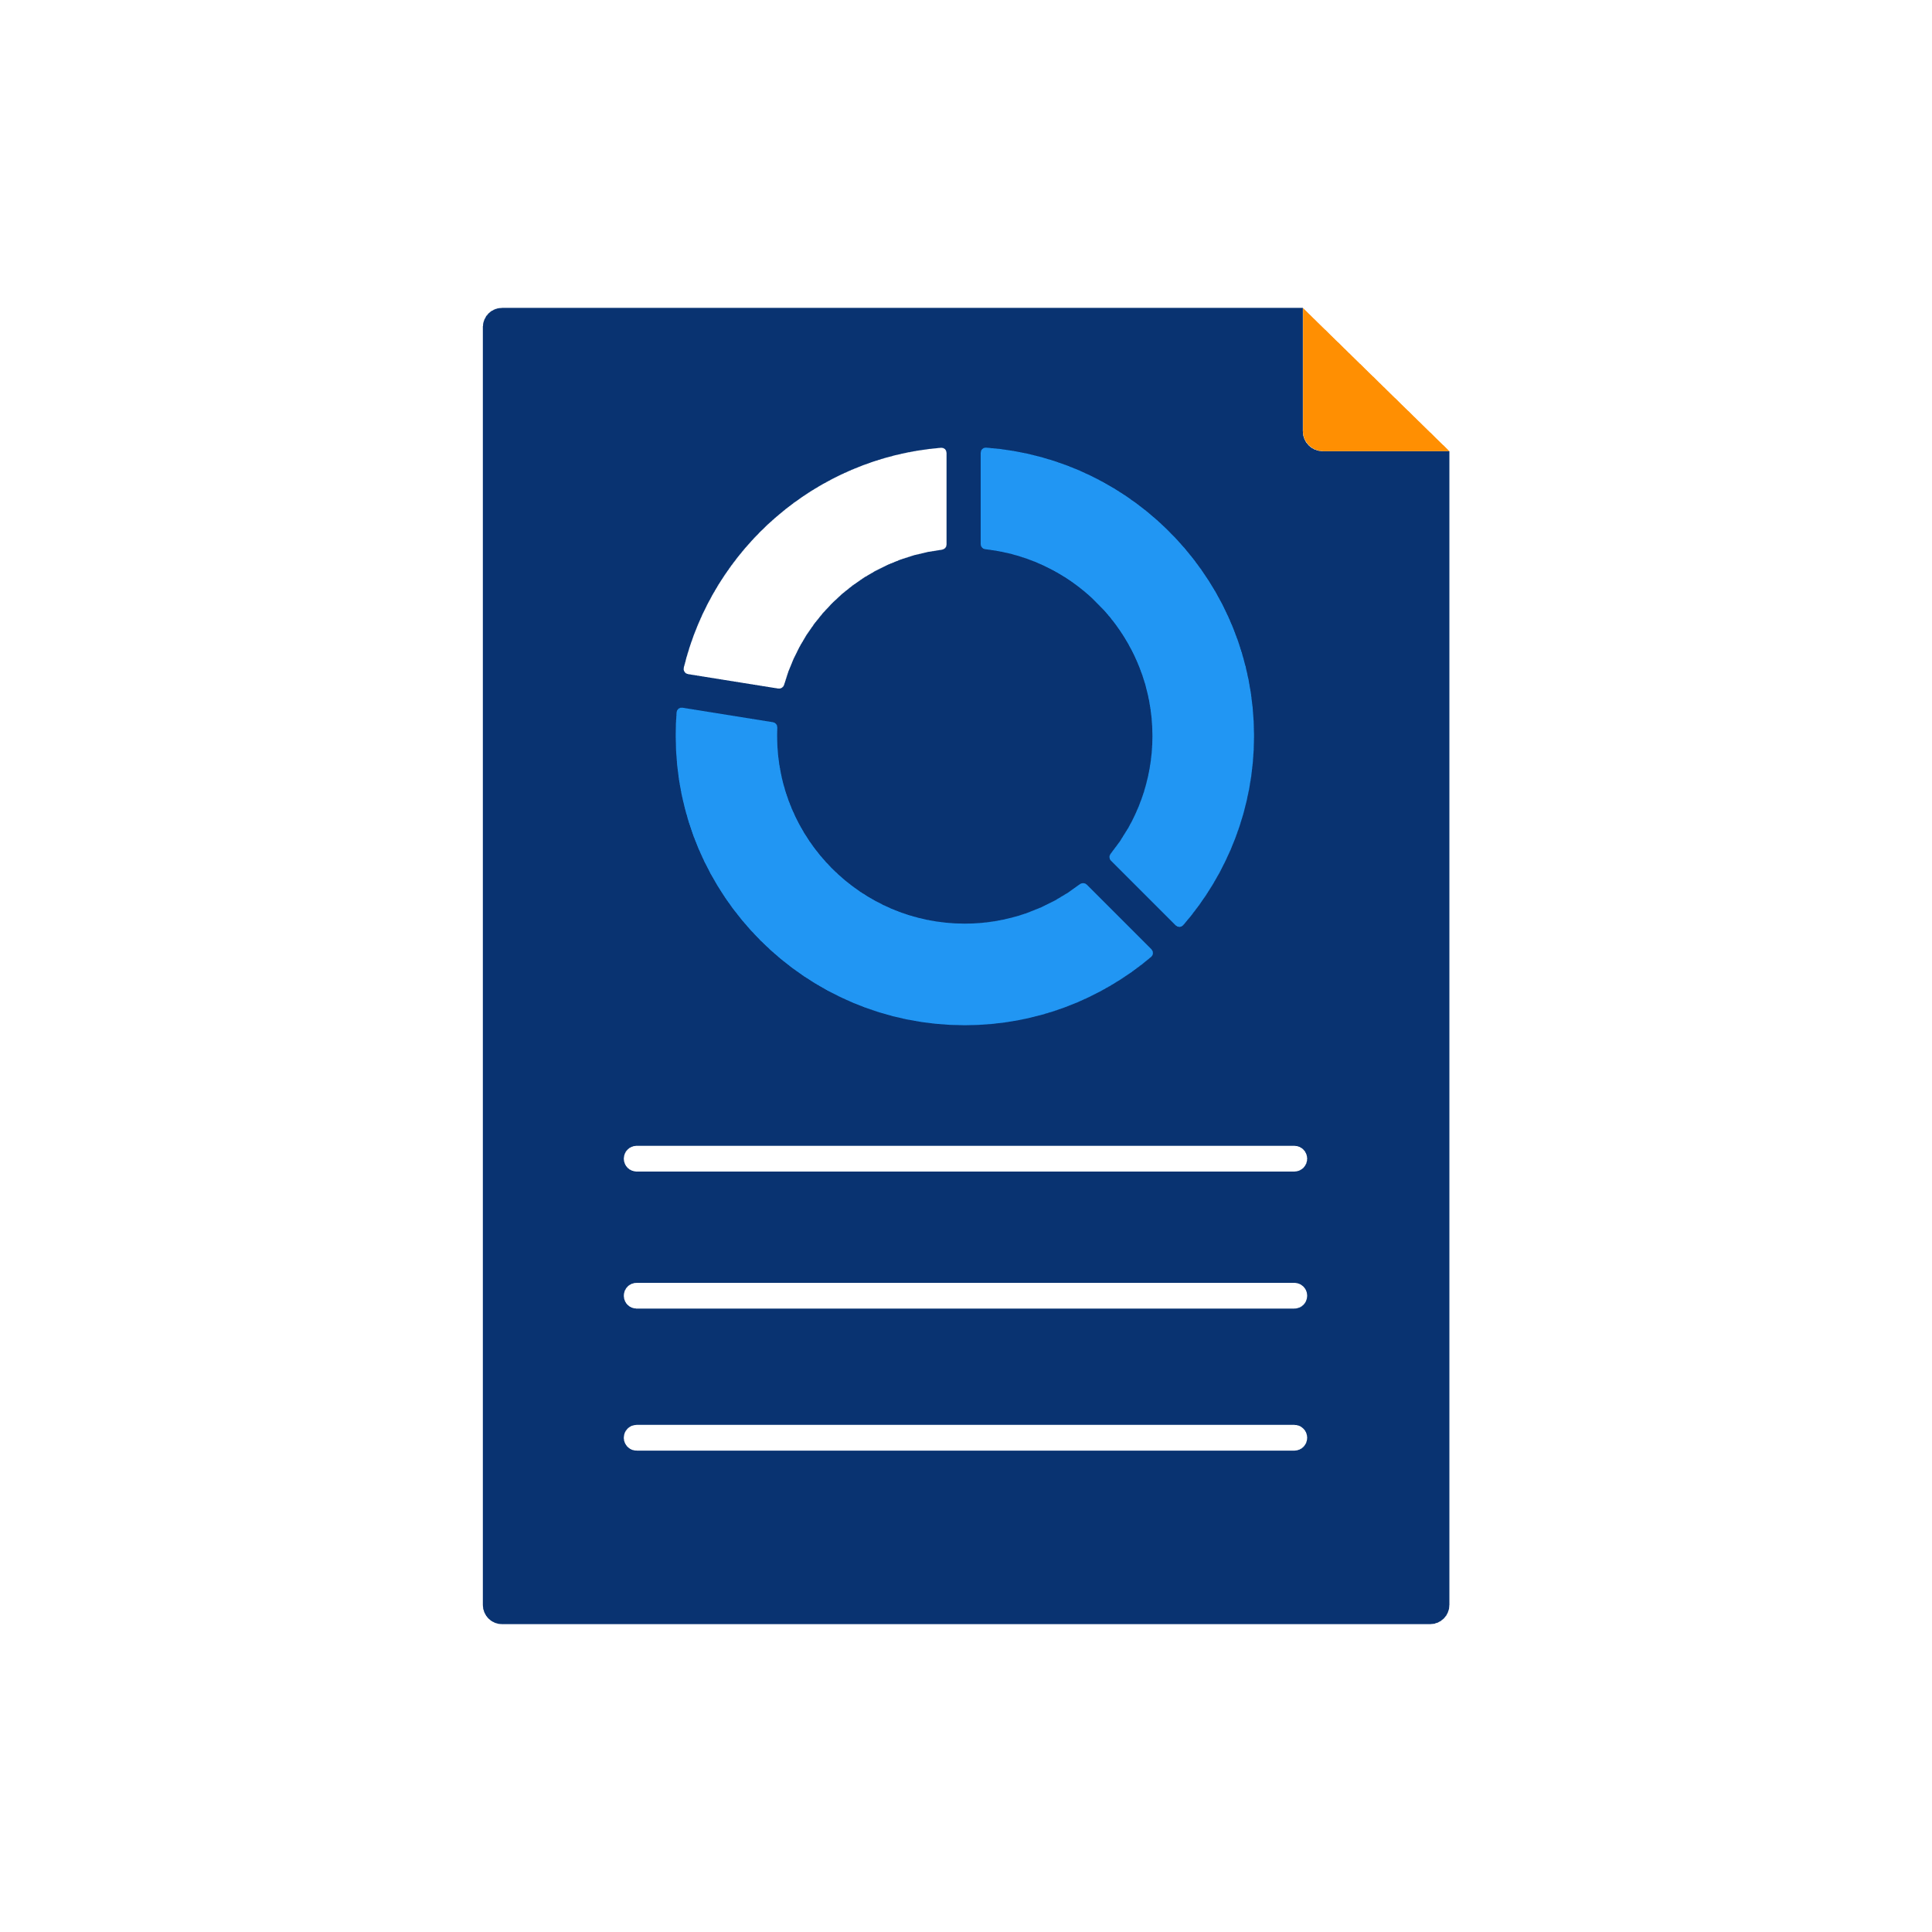
L'usage des périodes
"Quand"
Collecte des données
Analyse des données
Période
Création de rapports périodiques
Notes:
La période est un facteur important+ lorsque vous +collectez des données, +analysez des données au fil du temps ou +créez des rapports périodiques, tels que des rapports agrégés mensuels, trimestriels ou annuels.

Slide 4
Exemple de périodes pour la collecte de données
"Quoi"
"Où"
"Quand"
Cas positifs de paludisme
Centre de santé de Namchala
Octobre 2020
Notes:
Revenons à notre exemple de +nouveaux cas de paludisme signalés au +centre de santé de Namchala. Nous voyons que ces cas ont été signalés pour la période +d'octobre 2020. C'est un exemple très simple d'une période de collecte de données agrégées.

Slide 5
Exemple de périodes pour l'analyse des données
Mensuel
Annuel
+
+
Octobre 2020
Notes:
Dans le contexte de l'analyse des données dans DHIS2, les périodes +peuvent être combinées de plusieurs manières et la façon dont vous les utilisez dépend beaucoup du type d'informations que vous recherchez. Vous pouvez obtenir des chiffres agrégés pour une période spécifique, comme +octobre 2020, +une tendance mensuelle ou +une tendance annuelle.

Slide 6

Exemple de périodes pour l'analyse des données
Mensuel
L'année dernière
Juin
Août
Février
Avril
Juillet
Septembre
Octobre
Mars
Novembre
Janvier
Décembre
Notes:
Par exemple, nous pourrions être intéressés par les +données sur le paludisme pour cet +établissement affichées +mensuellement pour la dernière année +afin+ d'analyser les tendances.

Slide 7
Exemple de périodes pour l'analyse des données
Annuel
2016 -2020
2019
2018
2016
2020
2017
Notes:
Ou peut-être sommes-nous concernés par les +données annuelles agrégées sur le paludisme pour la période de 2016 à 2020.

Slide 8
Exemple de périodes pour l'analyse des données
Annuel
2016 -2020
Mensuel
L'année dernière
Notes:
"Annuel 2016 à 2020" et +"Mensuel de l'année dernière" sont deux exemples de périodes dans DHIS2.

Slide 9
Exemple de périodes pour l'analyse des données
Mensuel
Fréquence
Annuel
L'année dernière
Délai
2016 -2020
Notes:
Notez que la première partie, (+"annuelle" ou +"mensuelle"), fait référence à la +fréquence pour laquelle vous souhaitez afficher les données. La deuxième partie, +l'année dernière ou 2016 à 2020, fait référence à la +période globale pour laquelle vous souhaitez agréger les données.

Slide 10
Exemple de périodes pour l'analyse des données
Hebdomadaire
Le mois dernier
Mensuel
L'année dernière
+
Fréquence
Délai
Trimestriel
2016 -2020
Annuel
Les cinq dernières années
Notes:
Pour l'analyse des données dans DHIS2, toute période dans DHIS2 sera une +combinaison de ces deux composantes, fréquence et période.

Slide 11
Relation entre les périodes de collecte et d'analyse des données
Données agrégées
Rapports
Les périodes disponibles pour l'analyse dépendent de:
Hebdomadaire
Quand les données sont collectées
Mensuel
Le calendrier des rapports d'un programme
Trimestriel
Peut être configuré pour chaque élément de données
Annuel
Notes:
Pour les +données agrégées, les +périodes dont vous disposez pour analyser vos données dépendent de la +période prédéfinie au cours de laquelle vos données sont collectées. Cela dépend du +calendrier des rapports d'un programme de santé donné, qui peut +nécessiter des rapports +hebdomadaires, +mensuels, +trimestriels ou +annuels, entre autres. Ces périodes +peuvent être paramétrées pour toutes les données collectées.

Slide 12


Exemple de périodes de collecte et d'analyse des données sur les nouveaux cas de paludisme
Analyse des données
Annuel
Tous les 6 mois
Hebdomadaire
Trimestriel
Mensuel
Janvier
Février
Mars
Avril
Mai
Juin
Juillet
Août
Septembre
Octobre
Novembre
Décembre
Collecte de données
Notes:
Par exemple, si +l'élément de données, nouveaux cas de paludisme, est +collecté mensuellement, nous pouvons afficher ces données pour +chaque mois de +collecte ou nous pouvons additionner ces +données pour les +afficher par +trimestre, +semestre ou +an. Cependant, nous ne serions pas en mesure +d'afficher ces données mensuelles par +semaine, car le niveau de collecte le plus bas est par mois. Elle ne peuvent donc pas être désagrégées davantage.

Slide 13
Périodes fixes et relatives
Période fixe
Période relative
Période de temps spécifique et définie
2016 -2020
Octobre 2020
2016
2017
2018
2019
2020
Notes:
DHIS2 prend en charge deux +types de période lors de l'analyse ou de l'examen de vos données: des périodes fixes et des périodes relatives.
+Octobre 2020, ou les années +2016 à 2020 sont des exemples de périodes fixes, c'est-à-dire qu'elles se représentent une période de temps +spécifique et définie.

Slide 14
Périodes fixes et relatives
Période fixe
Période relative
Période de temps spécifique et définie
Défini par rapport à la date de réalisation de l'analyse
2016 -2020
L'année dernière
Octobre 2020
Mois dernier
Ce trimestre
Notes:
DHIS2 prend également en charge les périodes relatives, telles que +l'année dernière, +le mois dernier et +ce trimestre. Celles-ci sont +définies en fonction de la date de réalisation de l'analyse.

Slide 15
Périodes fixes et relatives
En 2021
=
Période fixe
Période relative
Année 2020
L'année dernière
Janvier - Décembre 2020
Ne se met pas à jour automatiquement au fil du temps
Mise à jour automatique avec de nouvelles données au fil du temps
Notes:
Dans certains cas, les périodes fixes et relatives font toutes deux référence à la +même période de temps. Par exemple, si l'année +en cours est 2021, la période fixe, l'année +2020, et la période relative, +l'année dernière, font toutes deux +référence à la même période. La principale différence est qu'une période fixe ne +se met pas à jour automatiquement au fil du temps pour un élément d'analyse, alors que la période relative se mettra +automatiquement à jour avec de nouvelles données au fil du temps par rapport à la date réelle. Lors de la création de ressources analytiques dans DHIS2, il est possible d'utiliser cette fonctionnalité.

Slide 16

L'utilisation de périodes relatives
Janvier
Le mois dernier
Février
Mars
Rapport mensuel pouvant être réutilisé
Notes:
Les périodes relatives peuvent être +utiles si vous souhaitez concevoir un +rapport mensuel pouvant être réutilisé +chaque mois sans avoir +à modifier manuellement le rapport pour réinitialiser+ la période au mois +correct.

Slide 17
Résumé
Période
Dimension temporelle dans le DHIS2
Fréquence
+ période de temps
Collecte de données
Analyse des données
Période fixe
Période fixe
Période relative
Ne se met pas à jour automatiquement au fil du temps
Mise à jour automatique avec de nouvelles données au fil du temps
Notes:
En résumé, nous avons appris que la +période est la +dimension temporelle dans DHIS2 utilisée à la fois pour la +collecte et +l'analyse des données.
Les périodes au sein de DHIS2 consistent en une combinaison de +fréquences, telles que mensuelles et annuelles, et d'une +période, telle que 2020, 2016 à 2020 et les six derniers mois.
La fréquence +définie des données collectées définit le +niveau de détail de période le plus bas qui peut être effectué dans l'analyse des données.
Alors que la capture de données agrégées +n'utilise que des périodes fixes, dans l'analyse des données, deux types de périodes sont utilisées: +fixe et +relative. Contrairement aux périodes fixes, qui ne se +mettent pas à jour automatiquement au fil du temps, les périodes relatives se mettront à +jour automatiquement au fil du temps en fonction de la date d'analyse actuelle.

